Slide 1
Frontend стажировка
Артём Чебаненко
Весна 2019

Slide 2

Цель участия

Slide 3
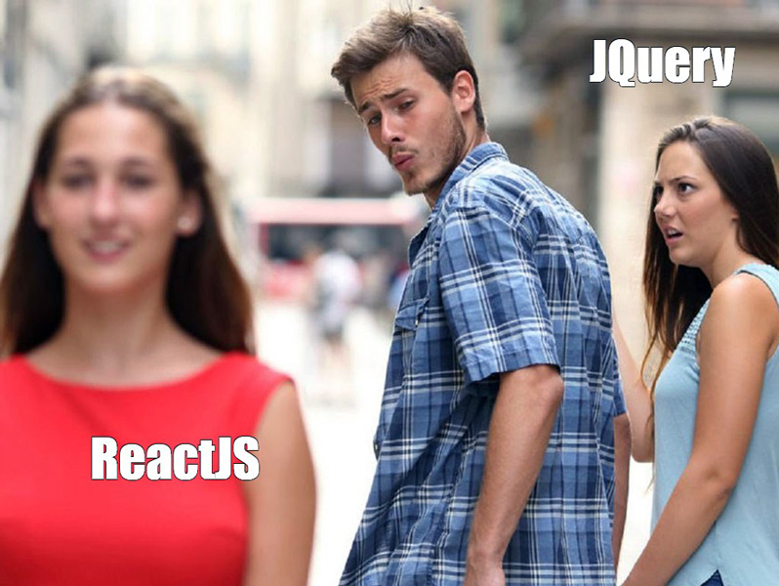
Цель участия

Slide 4
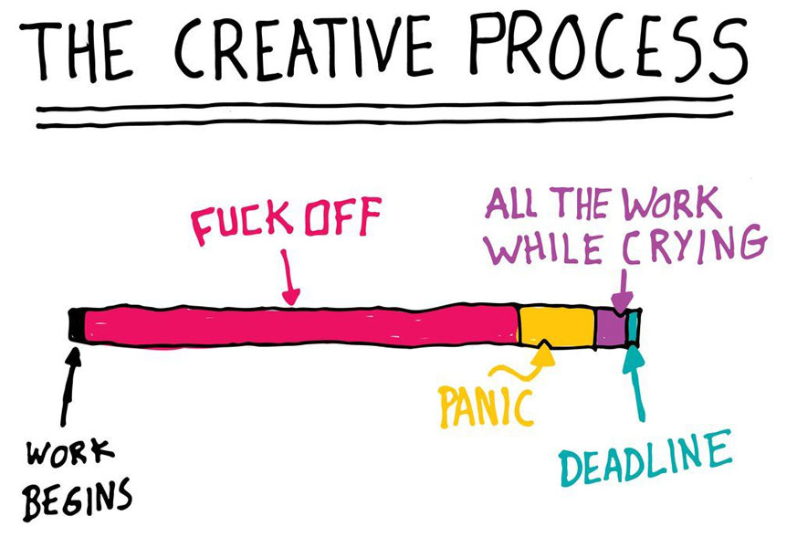
Этапы работы над проектом

Slide 5

Этапы работы над проектом
Шаги и инструменты
UI
Drafts & Crafts
Redux-form
Hooks
Redux-saga, api
CSSTransition

Slide 6



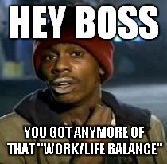
Этапы работы над проектом

Slide 7
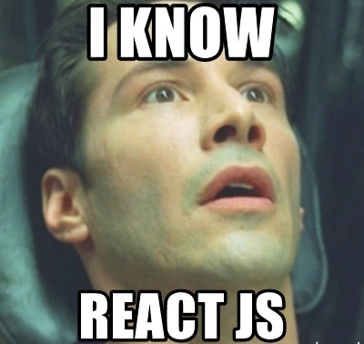
Результаты
Три главных аспекта
Bootcamp
Социализация
Вектор развития

Slide 8
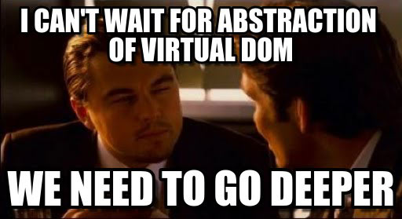
Сложности

Slide 9
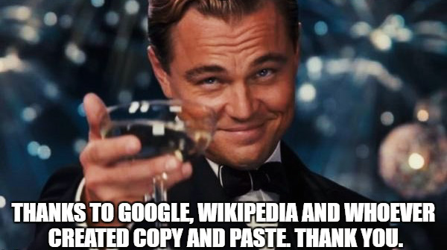
Выводы

Slide 10

Выводы

Slide 11
